Slide 1

MLP vs CNN en clasificación de Lenguaje de Señas
Ingeniería en Informática, mención Inteligencia Artificial · Evaluación 2
Integrantes: Jeremy Concha – Bryan Jara – Eduardo Paredes
Docente: Yazna Meza
Notes:
Presentar el tema y el equipo. Mensaje central: comparamos una CNN con el MLP de la Evaluación 1 sobre el mismo problema y las mismas condiciones.

Slide 2
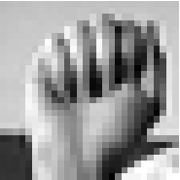
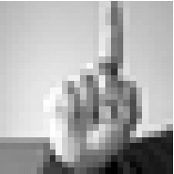
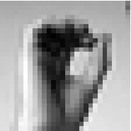
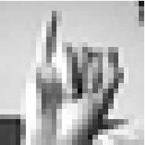
Descripción del problema
10
28×28
42069
clases: A, B, C, D, E, I, L, M, N, O
píxeles, escala de grises
semilla fija (reproducible)
• Clasificar imágenes de señas del alfabeto ASL (Sign Language MNIST).
• Evaluación 1: MLP sobre píxeles aplanados. Evaluación 2: CNN.
• Pregunta: ¿conservar la estructura espacial de la imagen mejora la clasificación?
Seña A
Seña D
Seña O
Seña I
2
Notes:
Problema: clasificar señas ASL de 28x28 px en 10 clases. Variante propia con semilla 42069. El objetivo es comparar la CNN con el MLP de la Evaluación 1.

Slide 3
Conjunto de datos y preparación
1
Dataset
Sign Language MNIST filtrado a 10 clases
Se usa el mismo set de datos de la evaluación anterior.
2
Normalización
Píxeles escalados al rango [0, 1]
3
Formato
(28, 28, 1): se conserva la matriz de la imagen; el MLP la aplanaba a 784
4
Partición
80/20 estratificada en entrenamiento y validación; test oficial reservado
3
Notes:
Cambio respecto a la E1: la CNN recibe la imagen como matriz (28,28,1) y no como vector de 784. Partición estratificada para mantener proporciones de clase. El test oficial se usa solo al final.

Slide 4
Arquitecturas: MLP vs CNN
MLP
control (Evaluación 1) · 101.770 par.
CNN
propuesta (Evaluación 2) · 693.962 par.
Flatten
784 valores
Conv2D · 32 filtros 3×3 · ReLU
26×26×32 · 320 par.
Aprende bordes y contornos de los dedos directo de la imagen
Dense 128 · ReLU
100.480 par.
MaxPooling2D · 2×2
13×13×32
Reduce a la mitad y tolera pequeños desplazamientos
Flatten
5.408 valores
Pasa a vector para las capas densas
Dense 10 · Softmax
1.290 par.
Dense 128 · ReLU
692.352 par.
Mismo ancho que el MLP: solo cambia la parte convolucional
Ve la imagen como un vector: no usa la vecindad entre píxeles.
Dense 10 · Softmax
1.290 par.
Una probabilidad por clase (A–O)
4
Notes:
Justificación: una sola capa convolucional para aislar el efecto de aprender filtros espaciales; 32 filtros 3x3 capturan bordes con pocos parámetros; pooling 2x2 da tolerancia a desplazamientos; Dense(128) igual al MLP para comparar de forma justa. La CNN tiene más parámetros porque el Flatten entrega 5.408 valores a la Dense (692.352 pesos).

Slide 5
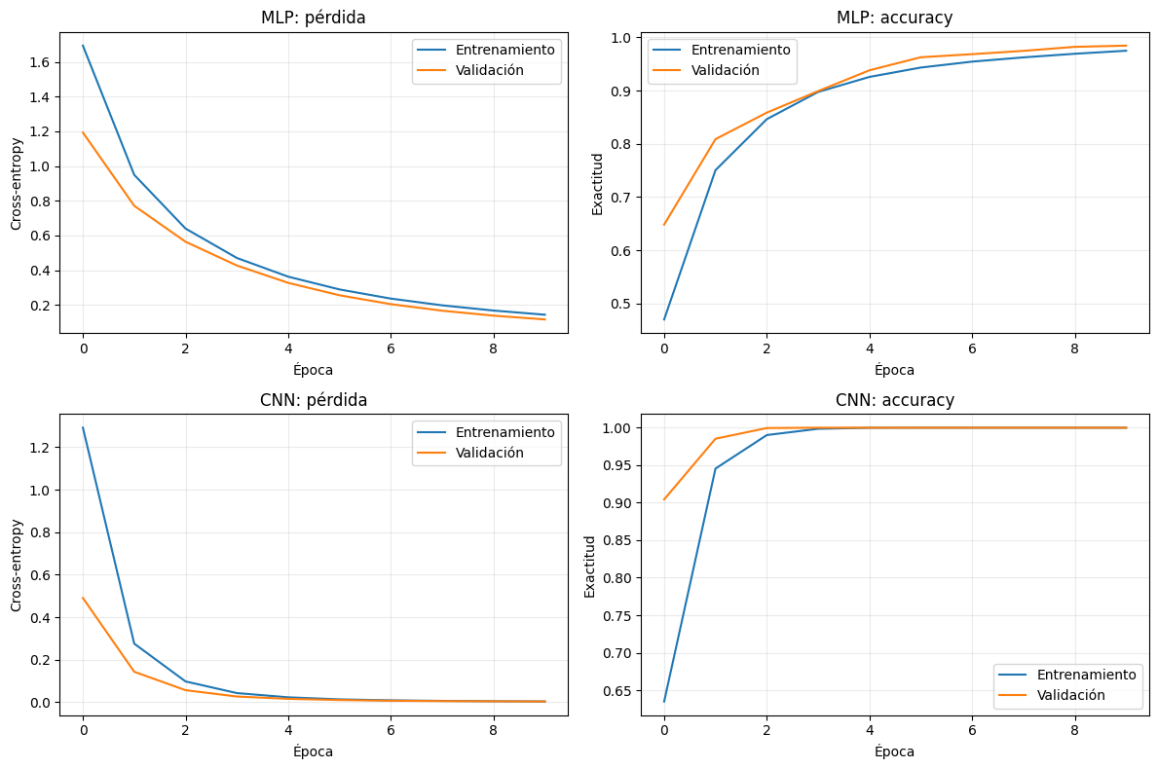
Configuración de entrenamiento
Optimizador
Adam · tasa de aprendizaje 0,001
Pérdida
Sparse categorical crossentropy
Épocas · batch
10 épocas · batch de 64
Regularización
Ninguna (sin Dropout, L1 ni L2)
Mismas condiciones para MLP y CNN.
La CNN llega a ~100 % en validación y 92,66 % en test: la validación resulta más optimista.
5
Notes:
Condiciones idénticas para ambos modelos, sin capas de regularización (la pauta penaliza capas extra). Las curvas muestran convergencia estable; la CNN converge en pocas épocas. Ojo: val ~100% vs test 92,66%.

Slide 6
Resultados en test: MLP vs CNN
Métrica | MLP | CNN | Diferencia
Accuracy | 87,58 % | 92,66 % | +5,09 pp
Precision macro | 86,79 % | 92,43 % | +5,64 pp
Recall macro | 87,23 % | 91,84 % | +4,61 pp
F1 macro | 86,51 % | 91,77 % | +5,26 pp
Errores (de 3.244) | 403 | 238 | −165
Parámetros | 101.770 | 693.962 | ×6,8
Entrenamiento | 7,23 s | 54,72 s | ×7,6
Inferencia por imagen | 0,218 ms | 0,336 ms | ×1,5
CNN · accuracy en test
92,66 %
MLP · accuracy en test
87,58 %
La CNN mejora todas las métricas con mayor costo computacional.
MLP re-entrenado bajo las mismas condiciones de esta evaluación (el reporte histórico de la Evaluación 1 indica 89,77 % de accuracy).
6
Notes:
Todas las métricas macro mejoran ~5 pp. El costo: 6,8 veces más parámetros y 7,6 veces más tiempo de entrenamiento; la inferencia sigue siendo rápida (0,34 ms por imagen).

Slide 7
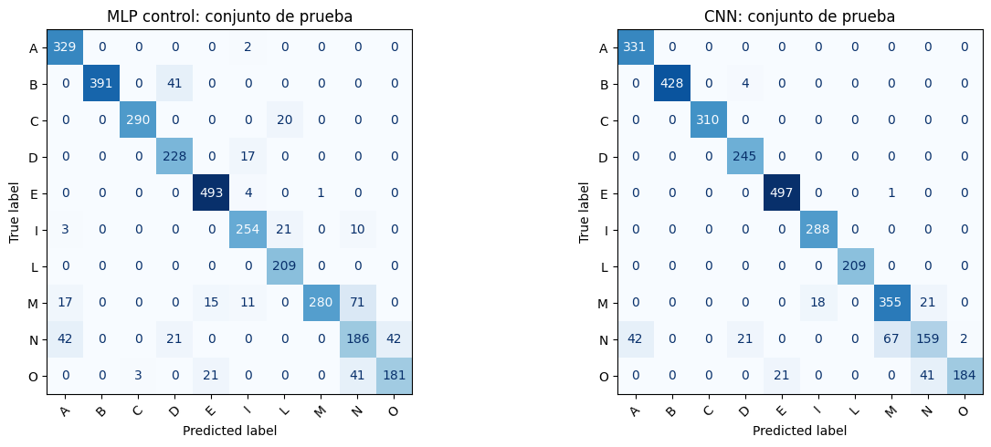
Análisis de errores
Confusiones principales de la CNN:
N→M (67)
N→A (42)
O→N (41)
M→N (21)
N→D (21)
• Clase N, la más difícil: recall 64 % (MLP) y 55 % (CNN).
• Mejoras de la CNN:
M - 71→90 % e I - 88→100 % de recall
O sube su precisión de 81 a 99 %.
• F1 = 1,00 en B, C y L.
7
Notes:
La clase N concentra los errores: en 28x28 px los puños con el pulgar en distinta posición (N, M, A) se parecen mucho. La CNN corrige muchos errores de otras clases pero no resuelve N.

Slide 8
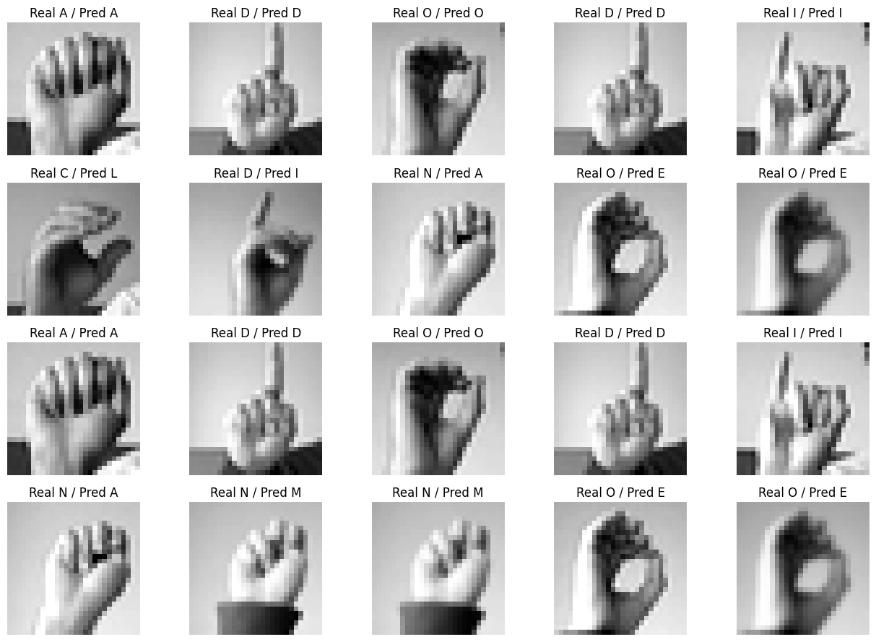
Ejemplos de aciertos y errores
• N ↔ M ↔ A: puños con el pulgar en posiciones casi idénticas a 28×28 px.
• O → E: el círculo de la O se cierra y se parece a una E.
• Resolución baja: hay poca información para separar señas parecidas.
Filas 1–2: MLP (aciertos y errores). Filas 3–4: CNN (aciertos y errores).
8
Notes:
Estos ejemplos explican los errores de la matriz de confusión: señas visualmente casi iguales a baja resolución.

Slide 9
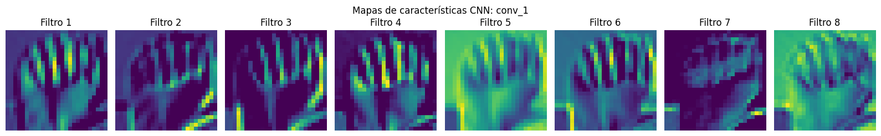
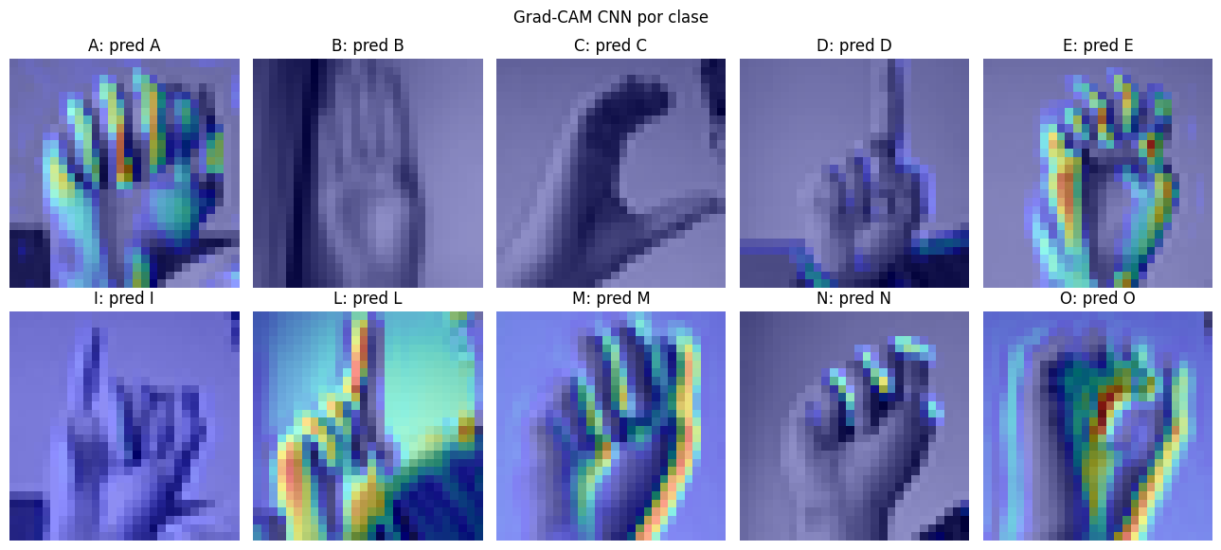
Mapas de características y Grad-CAM
• conv_1: los filtros resaltan bordes y contornos de los dedos.
• Grad-CAM: en A, E, M y O la activación se concentra en dedos y borde de la mano.
• Matiz: en B y C la activación es débil y en L también se activa parte del fondo.
9
Notes:
Las capas convolucionales extraen automáticamente características locales (bordes, formas). Grad-CAM sugiere que el modelo mira principalmente la mano, con excepciones que conviene mencionar.

Slide 10
Conclusiones
Resultado
Costo
Limitaciones
CNN 92,66 % vs MLP 87,58 %: +5,09 pp y 165 errores menos en test.
6,8× más parámetros y 7,6× más tiempo de entrenamiento; la inferencia sigue en 0,34 ms por imagen.
Una sola capa convolucional y 10 clases. Validación (~100 %) más optimista que el test. La clase N sigue difícil (recall 55 %).
Trabajo futuro: más capas convolucionales y aumento de datos.
10
Notes:
Cerrar con el trade-off: la CNN gana en desempeño a costa de más parámetros y tiempo. Reconocer las limitaciones.

